Slide 1



Hálózatprogramozás a pnetlab és a visual studio code használatával
Flamespray Hungary Kft.

Slide 2
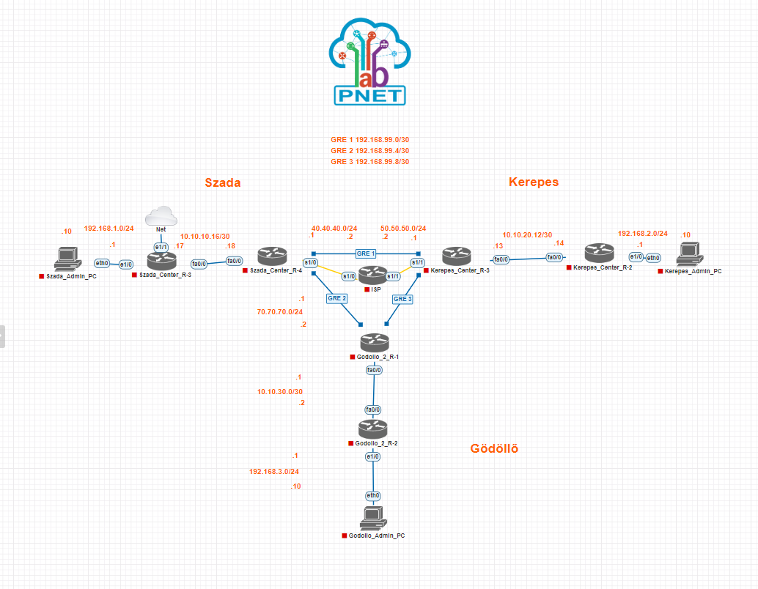
A pnetlabon belüli topológia

Slide 3
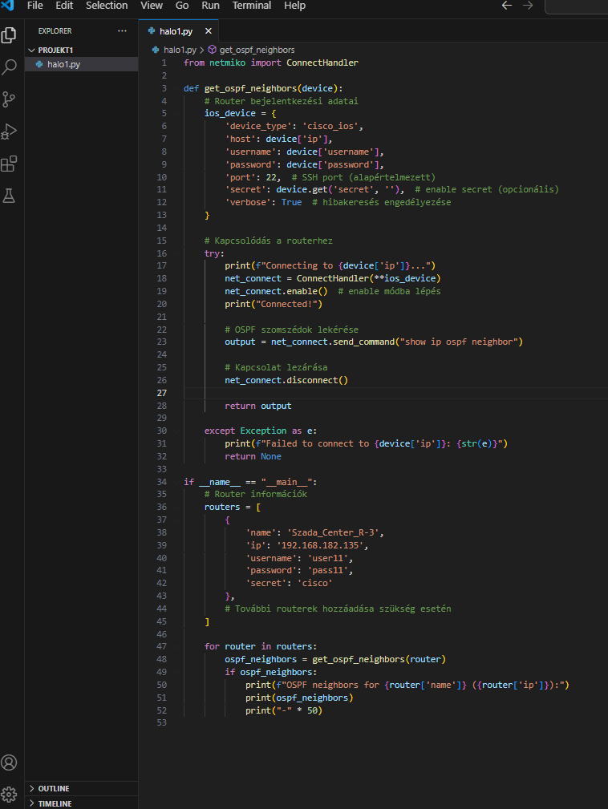
A visual studio code-on belüli script

Slide 4
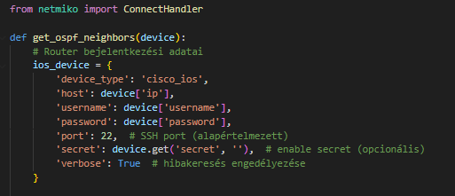
A script első része

Slide 5
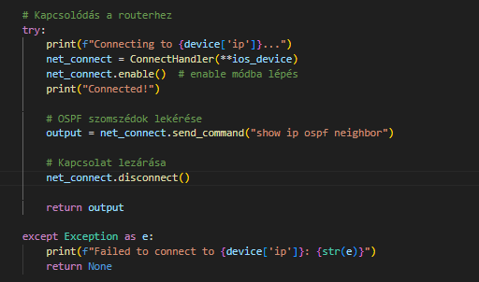
A script második része

Slide 6
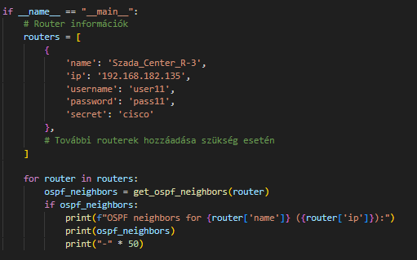
A script harmadik része

Slide 7
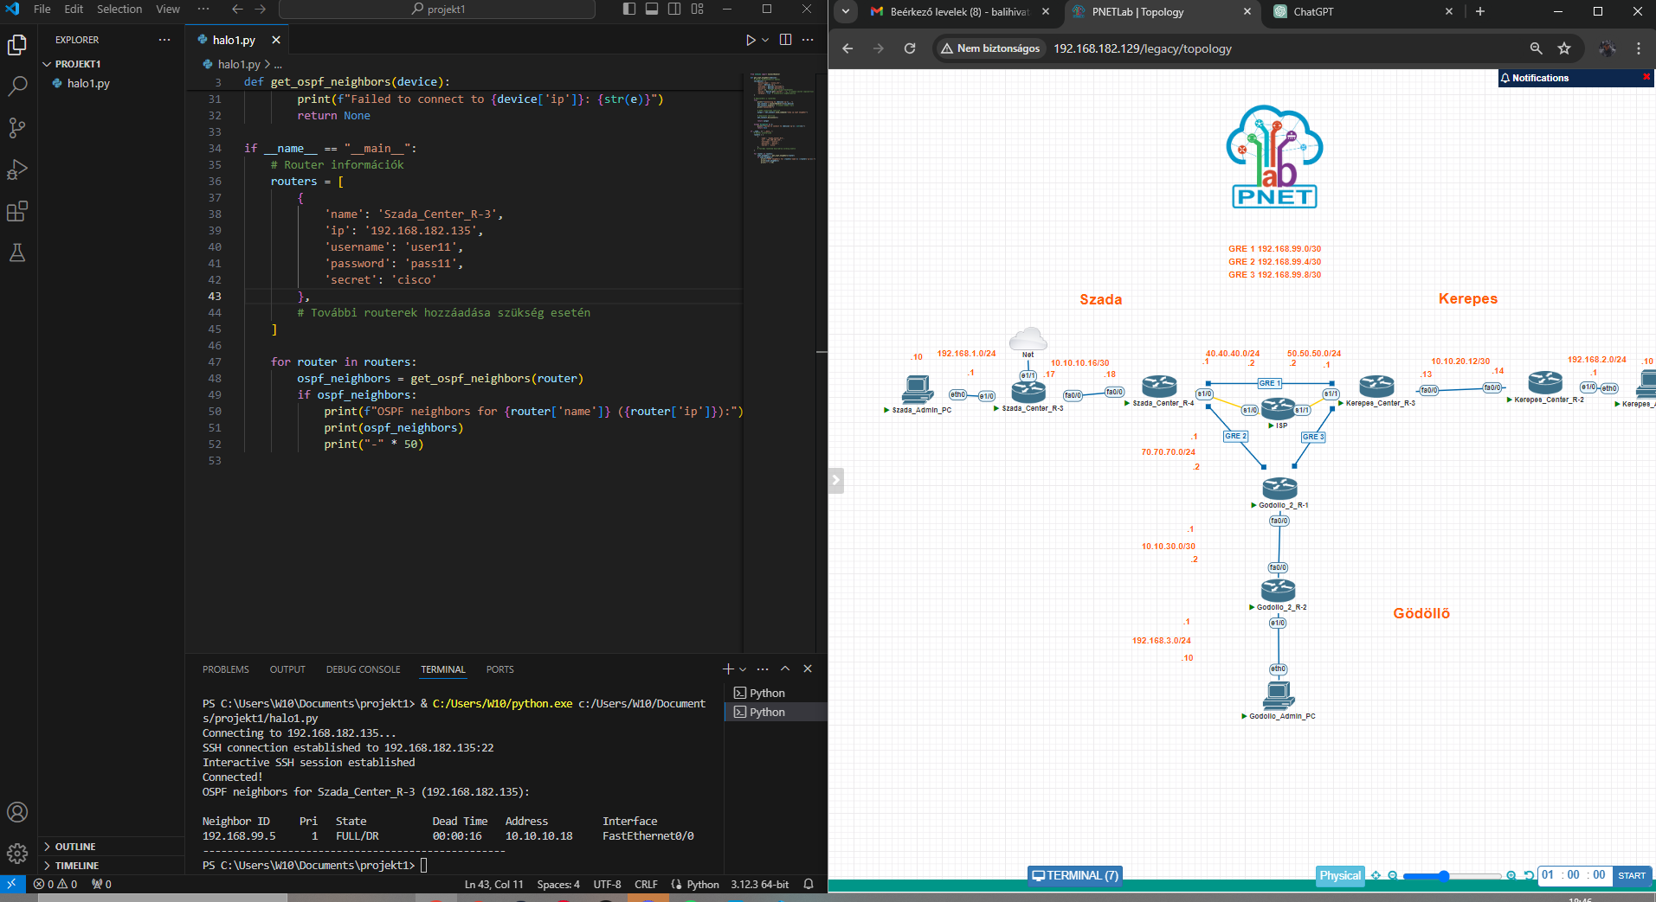
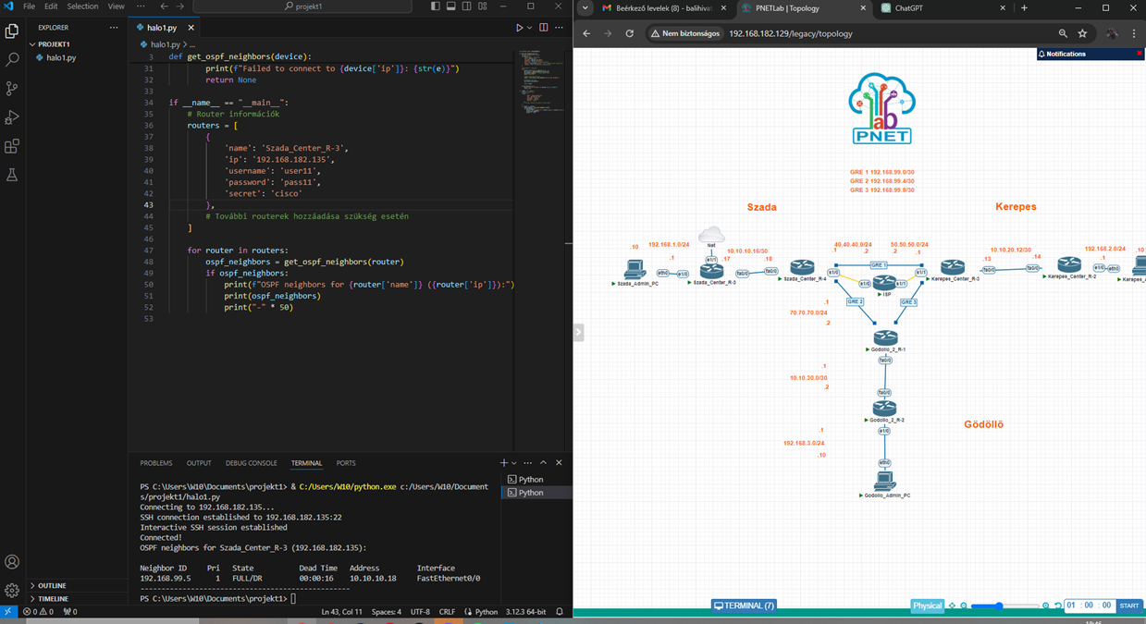
A script lefutása

Slide 8
A script kimenete

Slide 9
Köszönjük szépen a figyelmet!

